Slide 1
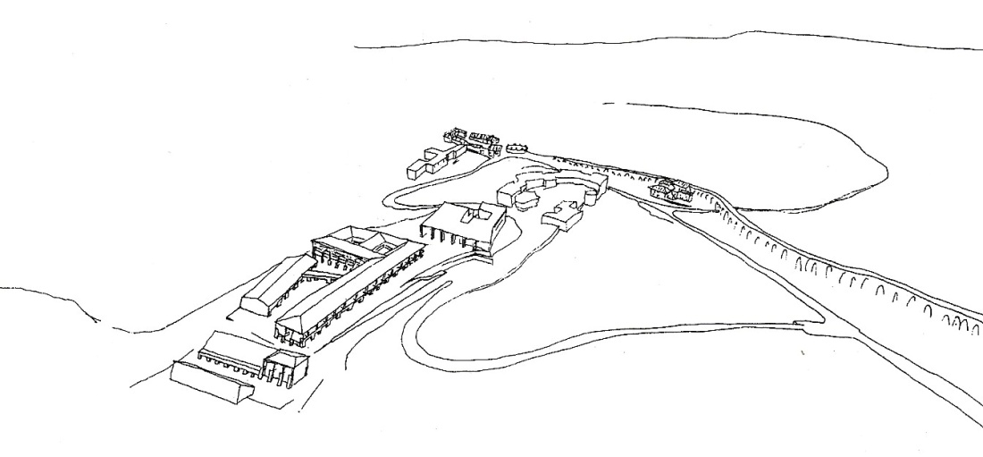

Património Arquitectónico Contemporâneo da Universidade de Évora:
Arquitecto Vítor Figueiredo e o Edifício Para o Pólo da Mitra
Dissertação de Mestrado Integrado em Arquitectura
Universidade de Évora
Rossana Santos Rosa nº20471
Orientadora: Prof. Sofia Aleixo
Évora. Julho de 2010

Slide 2
OBJECTIVOS
Enquadrar o edifício no contexto da Universidade de Évora e do seu património arquitectónico
Procurar entender as lógicas e circunstâncias que originaram as principais ocupações do Pólo da Mitra e a intervenção do arquitecto Vítor Figueiredo
Contextualizar a obra do arquitecto no âmbito da produção arquitectónica nacional realizada no final do século XX
Analisar os edifícios projectados por Vítor Figueiredo para o ensino superior e verificar se existe algum tipo de relação entre estes
Proceder à caracterização arquitectónica do edifício para o Pólo da Mitra

Slide 3
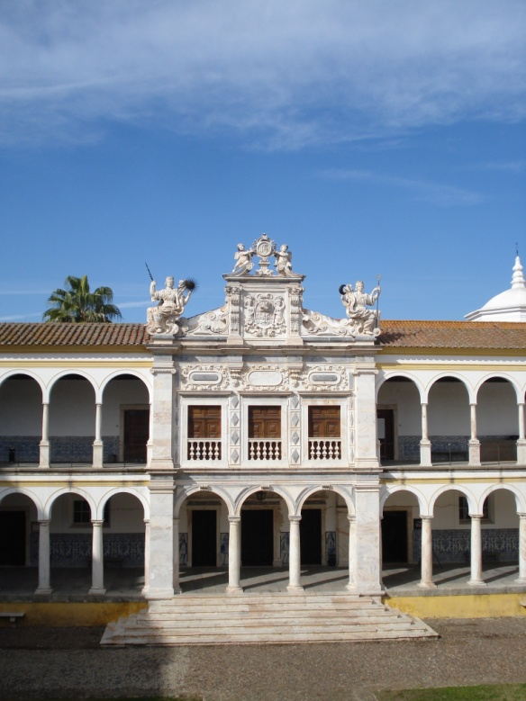
UNIVERSIDADE DE ÉVORA
. Contextualização
1553- Fundação do Colégio do Espírito Santo
1559 - Criação da Universidade de Évora
1759 - Expulsão dos Jesuítas e o consequente encerramento da Universidade
1974 - Criação do Instituto Universitário de Évora
  1979 - Criação da Universidade de Évora
Alçado principal do claustro do Colégio do Espírito Santo, Évora (foto da autora, 2009).

Slide 4
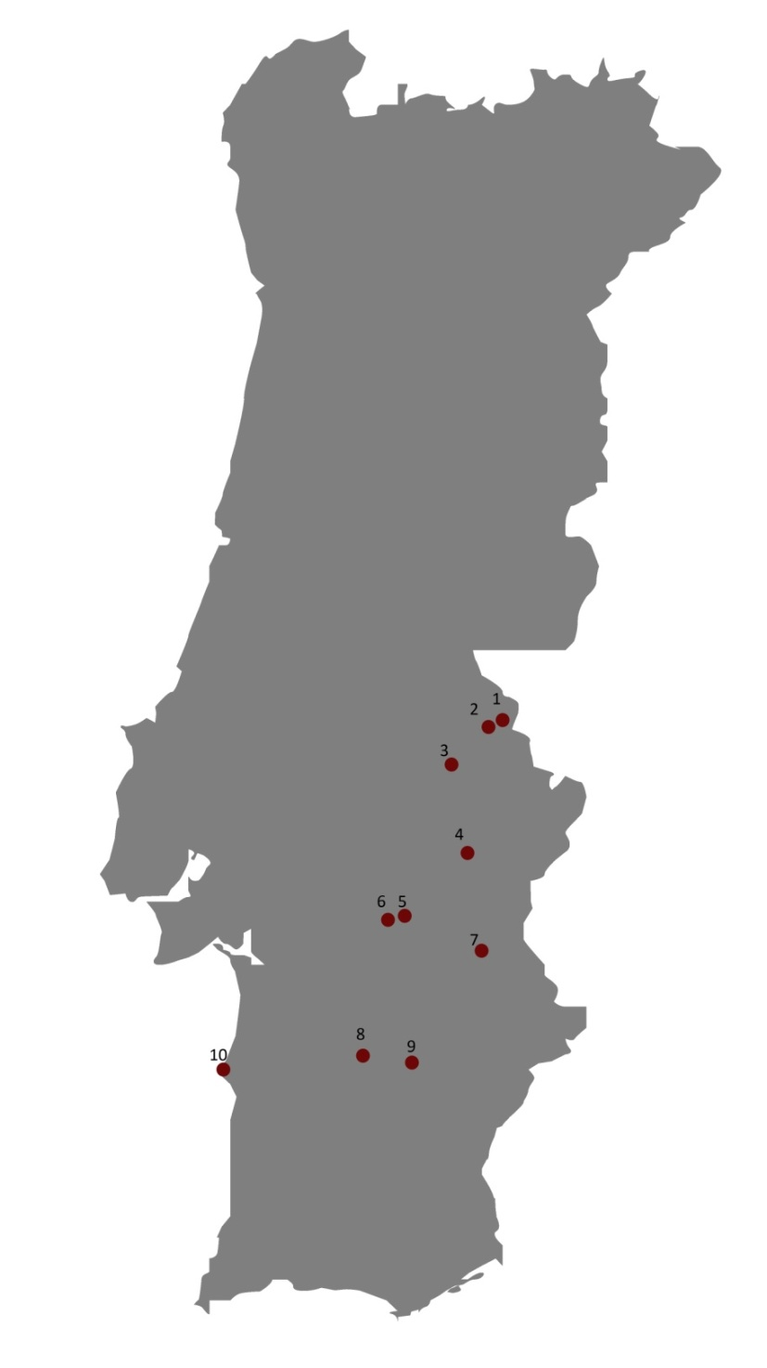
UNIVERSIDADE DE ÉVORA
. A instituição
Pólos da Universidade de Évora:
1.Pólo de Marvão
2. Pólo de Castelo de Vide
3. Pólo de Alter do Chão
4. Pólo de Estremoz
5. Pólo de Évora
6. Pólo da Mitra
7. Pólo de Monsaraz
8. Pólo de Ferreira do Alentejo
9.Pólo de Beja
10. Pólo de Sines
Hoje, para além dos vários edifícios disseminados na malha urbana da cidade de Évora (Pólo de Évora), a universidade conta com diversos edifícios e herdades experimentais dispersos pelo Alto e Baixo Alentejo (de Sines a Marvão).
Contudo, os principais espaços lectivos e administrativos da universidade funcionam no Pólo de Évora e no Pólo da Mitra, funcionando nos restantes oito pólos espaços e actividades complementares ao ensino e a investigação.
Mapa de localização dos Pólos da Universidade de Évora, sem escala (desenho da autora)
1.Pólo de Marvão
2. Pólo de Castelo de Vide
3. Pólo de Alter do Chão
4. Pólo de Estremoz
5. Pólo de Évora
6. Pólo da Mitra
7. Pólo de Monsaraz
8. Pólo de Ferreira do Alentejo
9.Pólo de Beja
10. Pólo de Sines

Slide 5
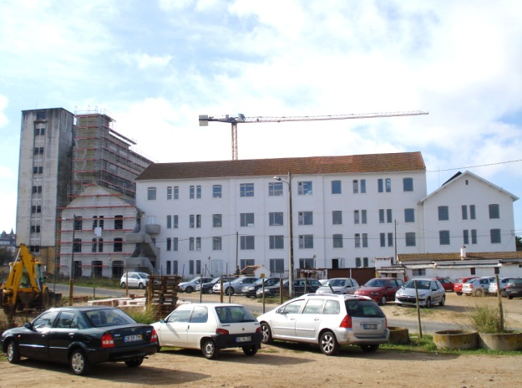
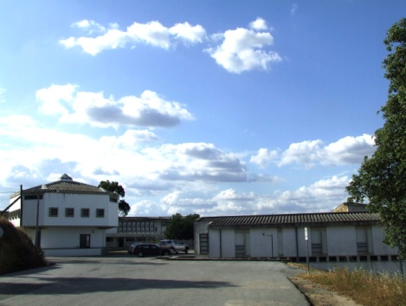
UNIVERSIDADE DE ÉVORA
. O património arquitectónico da Universidade
Nos primeiros séculos de funcionamento a instituição adquiriu e reabilitou edifícios no centro histórico da cidade, muitos deles de grande valor patrimonial.
Nas últimas décadas a instituição empenhou-se na edificação de novas instalações
Antiga Fábrica dos Leões, alçado Norte (foto da autora, 2009)
Escola de Regentes Agrícolas, Edifício do Anel (foto da autora, 2009)

Slide 6
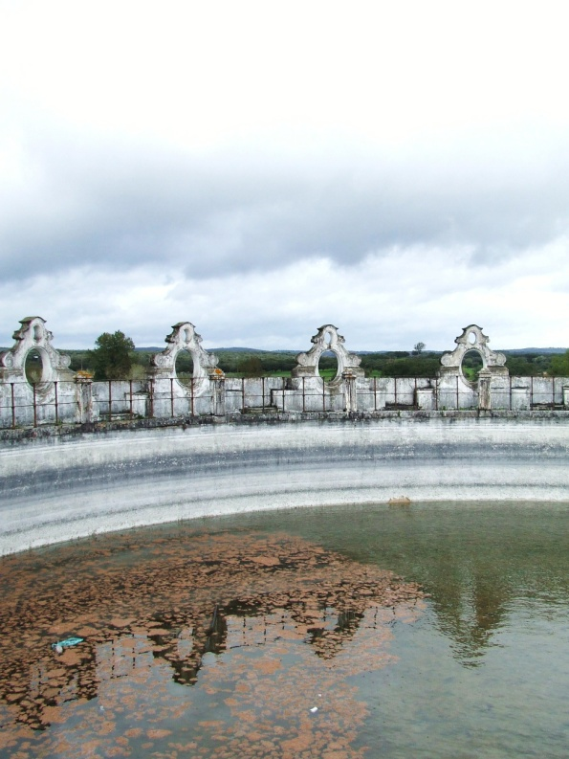
PÓLO DA MITRA DA UNIVERSIDADE DE ÉVORA
Na ocupação da Herdade da Mitra destacam-se três grandes fases, coincidentes com as acções e transformações mais relevantes :
1514 - Implantação do Paço episcopal
1834 - A extinção das ordens religiosas
1915 - A ocupação da Quinta para fins educativos
Paço da Quinta de Valverde | Tanque de Jericó, Herdade da Mitra, Valverde (foto da autora, 2009)

Slide 7
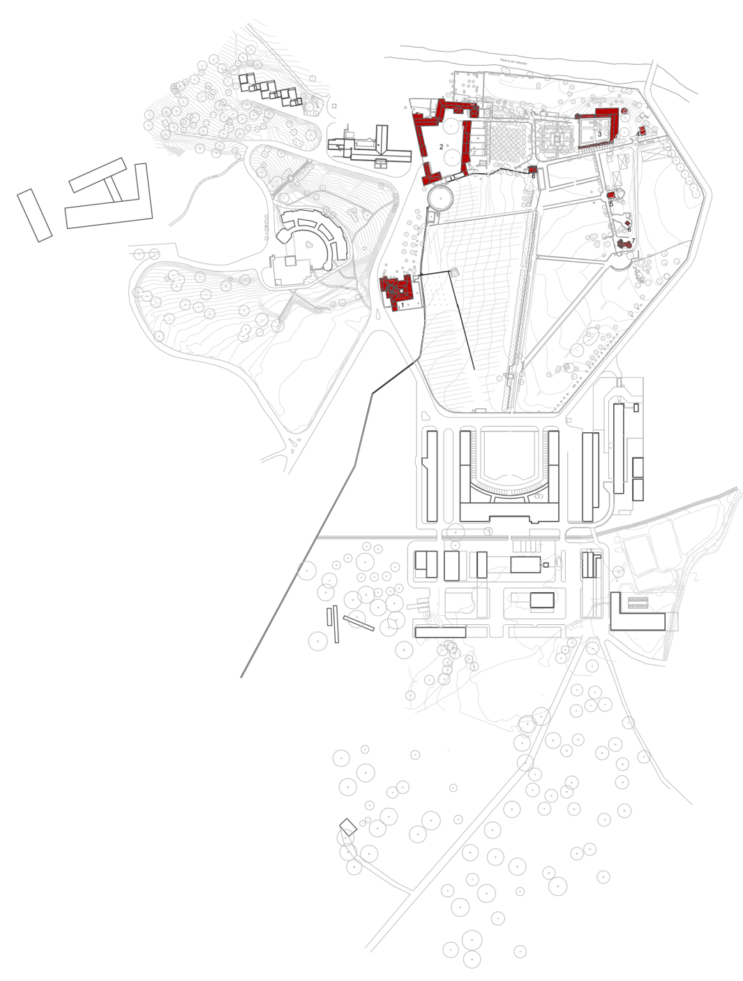
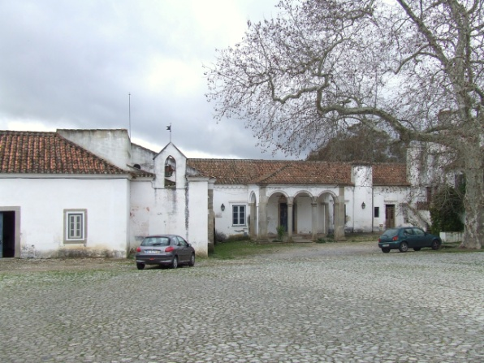
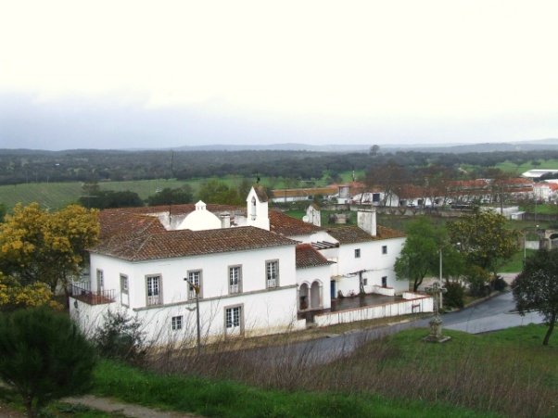
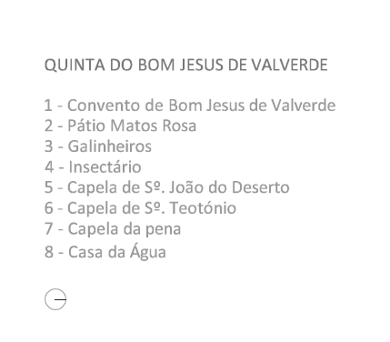
Paço da Quinta de Valverde e Convento de Bom Jesus de Valverde, Herdade da Mitra, Valverde (foto da autora, 2009)
Pólo da Mitra da Universidade de Évora , intervenções realizadas entre 1914 e 1965 (tratamento gráfico do autora sobre levantamento aerofotométrico de 2000; fonte: Serviços Técnico da Universidade de Évora, arquitecto Nuno Santos, Setembro de 2006)

Slide 8
PÓLO DA MITRA DA UNIVERSIDADE DE ÉVORA
Na ocupação da Herdade da Mitra destacam-se três grandes fases, coincidentes com as acções e transformações mais relevantes :
1514 - Implantação do Paço episcopal
1834 - A extinção das ordens religiosas
1915 - A ocupação da Quinta para fins educativos
Paço da Quinta de Valverde | Tanque de Jericó, Herdade da Mitra, Valverde (foto da autora, 2009)

Slide 9
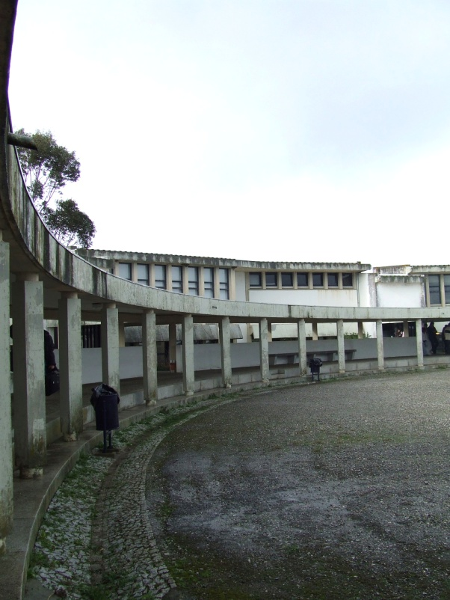
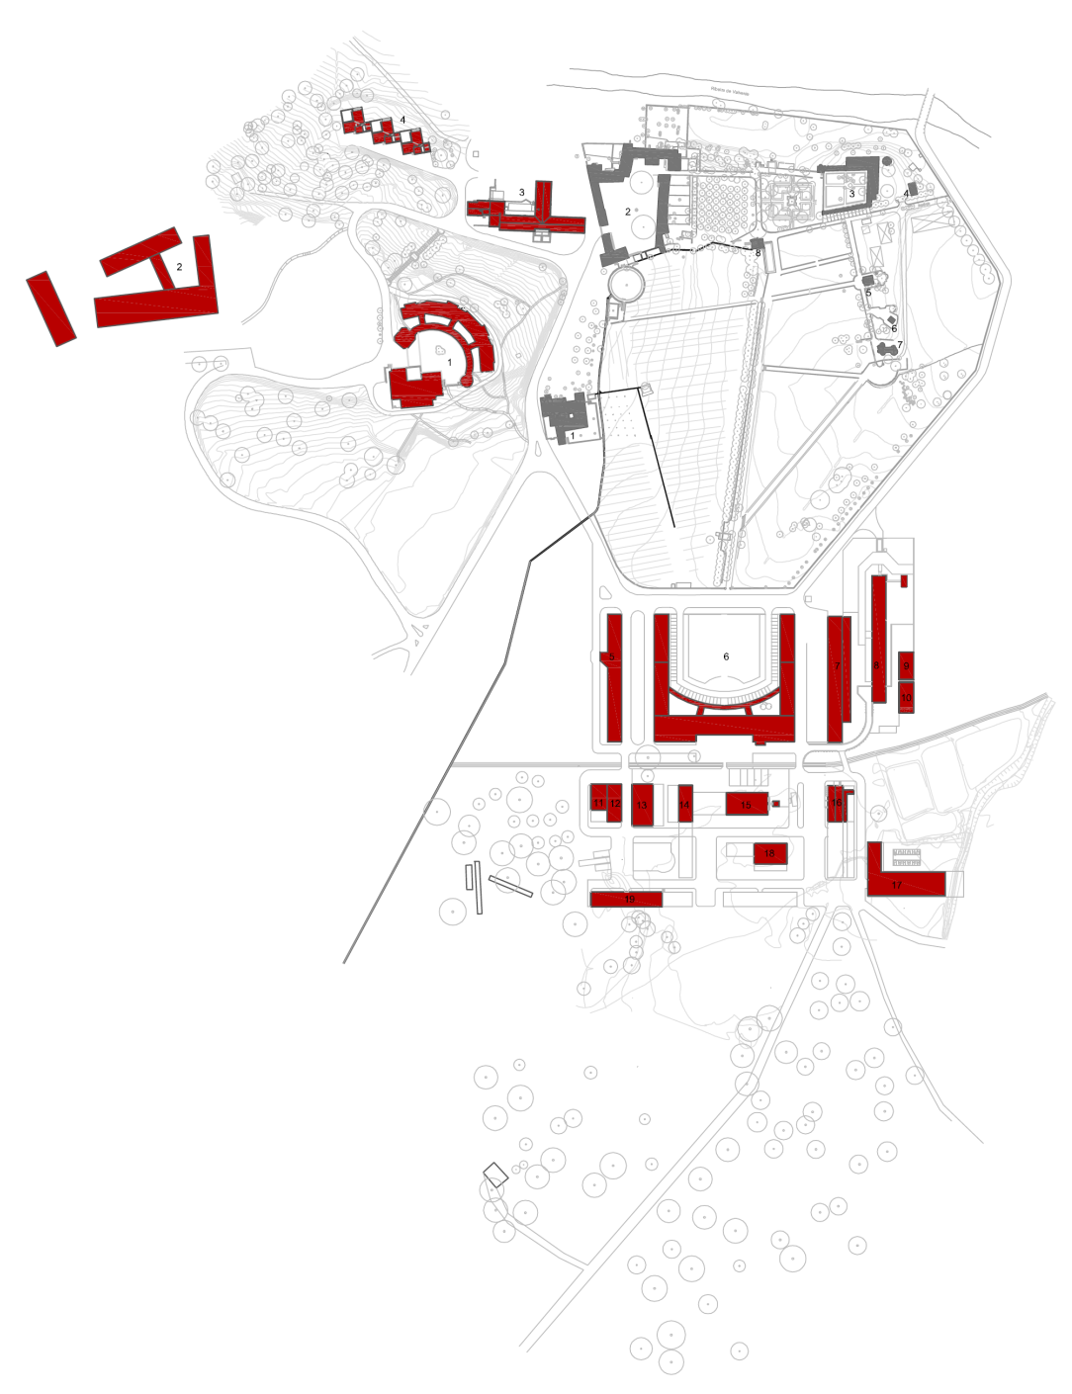
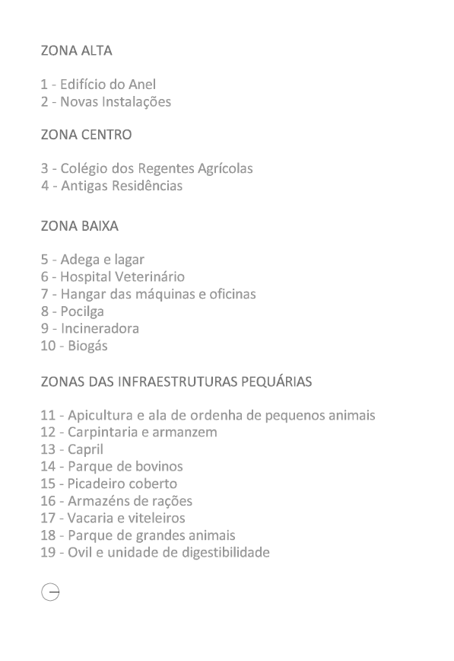
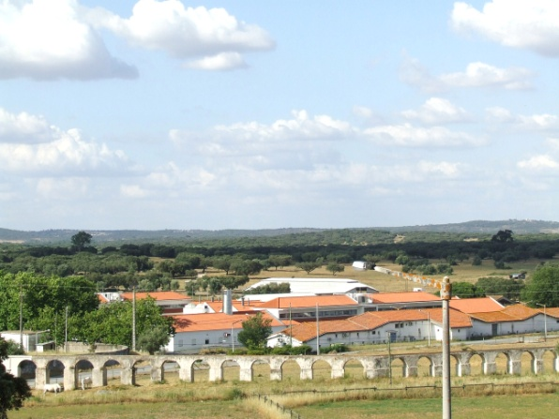
Escola de Regentes Agrícolas, Edifício do Anel, vista a partir do terreiro e vista sobre o Hodpital Veterinário, Herdade da Mitra, Valverde (foto da autora, 2009)
Pólo da Mitra da Universidade de Évora , intervenções realizadas entre 1965 e 2005 (tratamento gráfico do autora sobre levantamento aerofotométrico de 2000; fonte: Serviços Técnico da Universidade de Évora, arquitecto Nuno Santos, Setembro de 2006)

Slide 10
A ARQUITECTURA PORTUGUESA E O PROGRAMA UNIVERSITÁRIO EM PORTUGAL NO SÉCULO XX
. A arquitectura portuguesa no século XX
I Congresso Nacional de Arquitectura (1948)
Realização do Inquérito à Arquitectura Regional Portuguesa (1955-1060)
Revolução de Abril de 1974
Início da internacionalização da arquitectura portuguesa
Recuperação da sociedade após a revolução, que possibilitou que os grupos económicos investissem na promoção terciária, imobiliária e em complexos turísticos, e que surgissem inúmeros equipamentos urbanos nas grandes cidades
Adesão de Portugal à Comunidade Económica Europeia (1986)

Slide 11
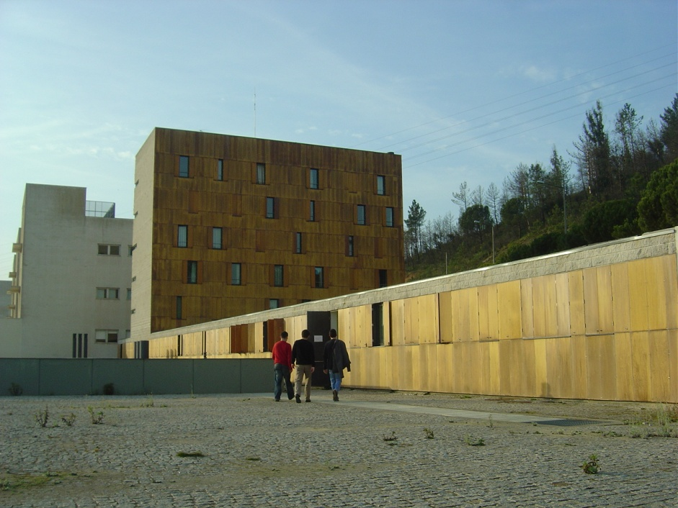
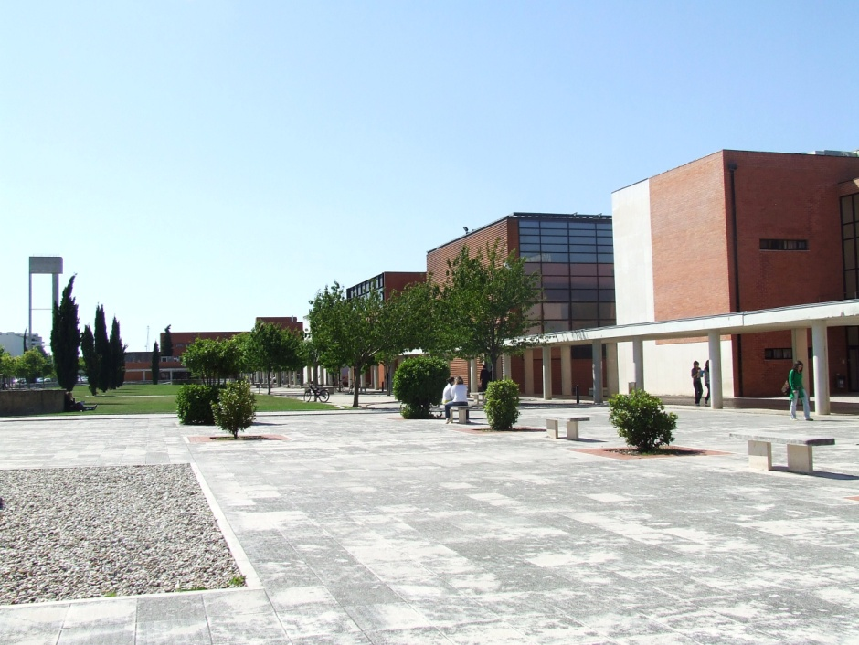
A ARQUITECTURA PORTUGUESA E O PROGRAMA UNIVERSITÁRIO EM PORTUGAL NO SÉCULO XX
. O programa Universitário em Portugal
Os edifícios universitários em Portugal estabelecem diferentes tipos de relações com a cidade, podendo ser integrados em três modelos (TEIXEIRA 1993: 18):
Campus universitários
Pólos de ensino inseridos no espaço urbano
Edifícios de ensino disseminados pela cidade
Residência de estudantes, Aires Mateus, Coimbra, 1999 (Foto de João Sousa, 2007; fonte: http://www.flickr.com photos/asimplemind/1302500837//)
Pólo de Santiago da Universidade de Aveiro, Aveiro, Nuno Portas e CEFAUP, 1988- (foto da autora, 2009)

Slide 12
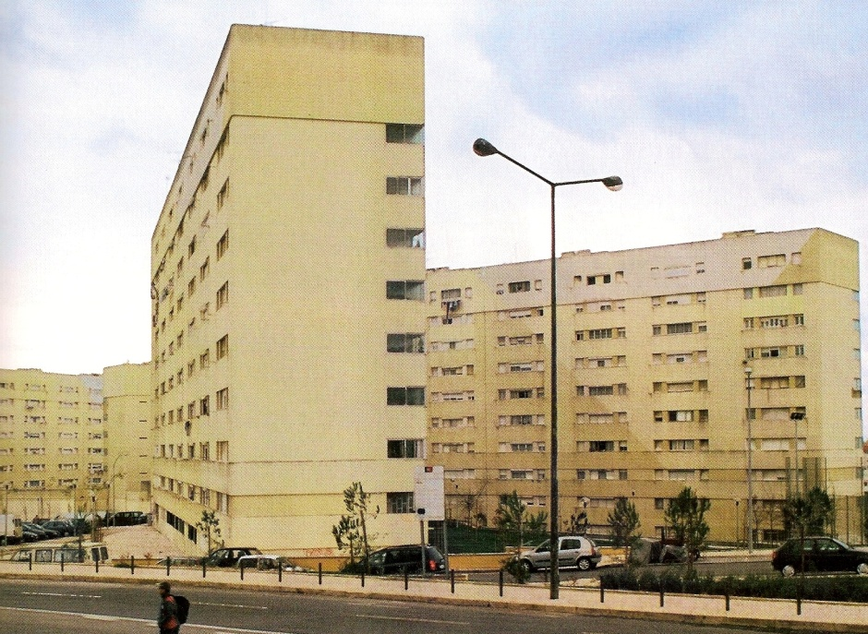
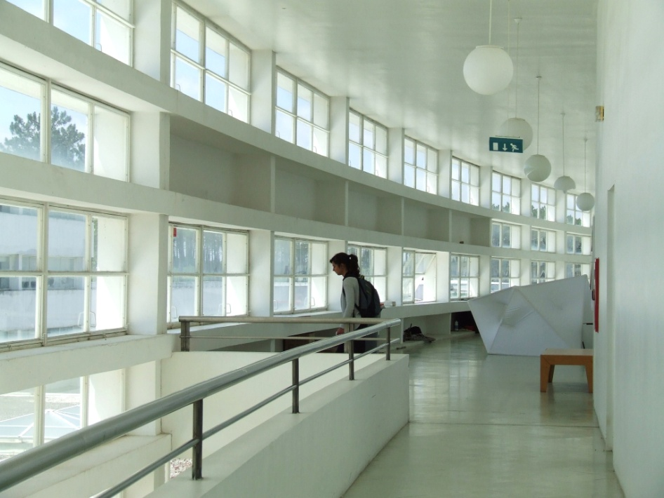
VÍTOR FIGUEIREDO E O PROGRAMA UNIVERSITÁRIO
. A obra do Arquitecto
Formou-se em Arquitectura pela Escola Superior de Belas Artes do Porto em 1959
Para além da prática de projecto, Vítor Figueiredo exerceu actividade enquanto docente
Nas décadas de 60 e 70 do século XX, a sua actividade profissional é marcada pelos inúmeros projectos de habitação social
Os seus clientes, sobretudo a partir do final da década de 70, foram essencialmente privados ou entidades públicas
A última década de vida e obra do arquitecto Vítor Figueiredo foi dedicada ao programa universitário
Conjunto Habitacional “Cinco Dedos”, 1973 (Foto de Catarina Botelho, 2004. Fonte: CARVALHO e tal 2004: s. /p.) Escola Superior de Artes e Design, piso 1, corpo A (foto da autora, 2009)

Slide 13

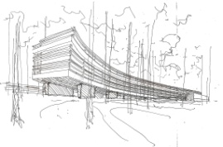
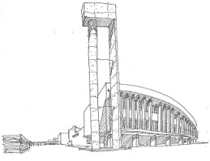
VÍTOR FIGUEIREDO E O PROGRAMA UNIVERSITÁRIO
. O programa universitário na obra do arquitecto
Edifício para o Pólo da Mitra, Herdade da Mitra, 1991-1996
Escola Superior de Arte e Design, Caldas da Rainha, 1992-1998
Complexo Pedagógico, Científico e Tecnológico, Aveiro, 1995-2000
Análise:
Como base teórica para a selecção dos critérios a analisar foram tidas como referência as obras “Lições de Arquitectura” (1991) de Herman Hertzberger e a obra de Mark Dudek “Architecture of schools: the new learning environments” (2000).
Esquiços por atelier Vítor Figueiredo, caneta sobre papel, n/ass., sem data (fonte: Arquivo Vítor Figueiredo, Instituto da Habitação e Reabilitação Urbana - IHRU).

Slide 14
VÍTOR FIGUEIREDO E O PROGRAMA UNIVERSITÁRIO
. O programa universitário na obra do arquitecto
Tendo em conta que os parâmetros que se apresentam correspondem a hipóteses de trabalho, os critérios a analisados foram:
Contexto
Espaço exterior
Relação interior – exterior
“O espaço habitável entre as coisas”
A luz
A fachada/pele.
Esquiços por atelier Vítor Figueiredo, caneta sobre papel, n/ass., sem data (fonte: Arquivo Vítor Figueiredo, Instituto da Habitação e Reabilitação Urbana - IHRU).

Slide 15
Edifício para o Pólo da Mitra, Herdade da Mitra, esquema de implantação (esquema da autora)
Escola Superior de Artes e Design, Caldas da Rainha, esquema de implantação (esquema da autora)
Complexo Pedagógico, Cientifico e Tecnológico, esquema de implantação (esquema da autora)
Contexto;
Espaço exterior;
Relação interior – exterior;
“O espaço habitável entre as coisas”;
A luz;
A fachada/pele.

Slide 16
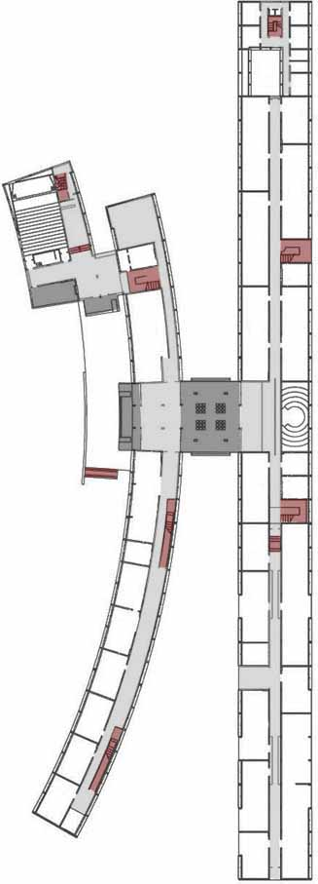
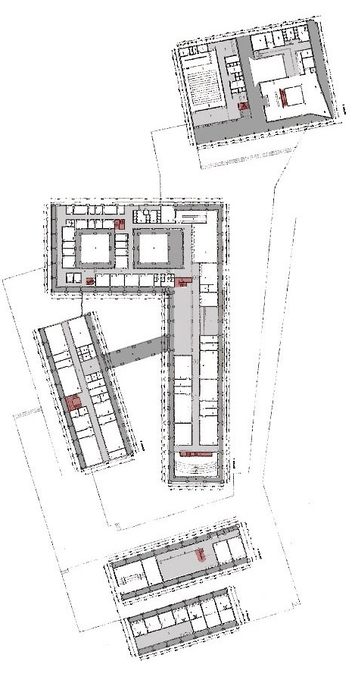
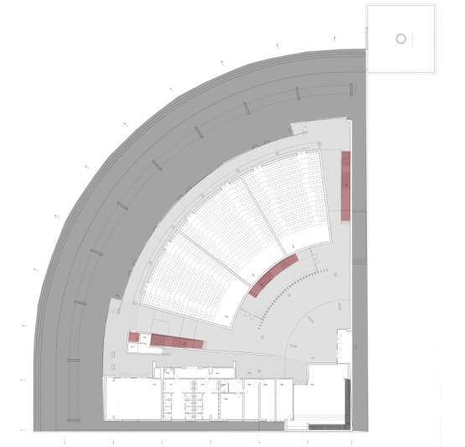
Edifício para o Pólo da Mitra, Herdade da Mitra, planta piso 0 (esquema da autora)
Escola Superior de Artes e Design, Caldas da Rainha, planta piso 0 (esquema da autora)
Complexo Pedagógico, Cientifico e Tecnológico, planta piso 0 (esquema da autora)
Contexto;
Espaço exterior;
Relação interior – exterior;
“O espaço habitável entre as coisas”;
A luz;
A fachada/pele.

Slide 17
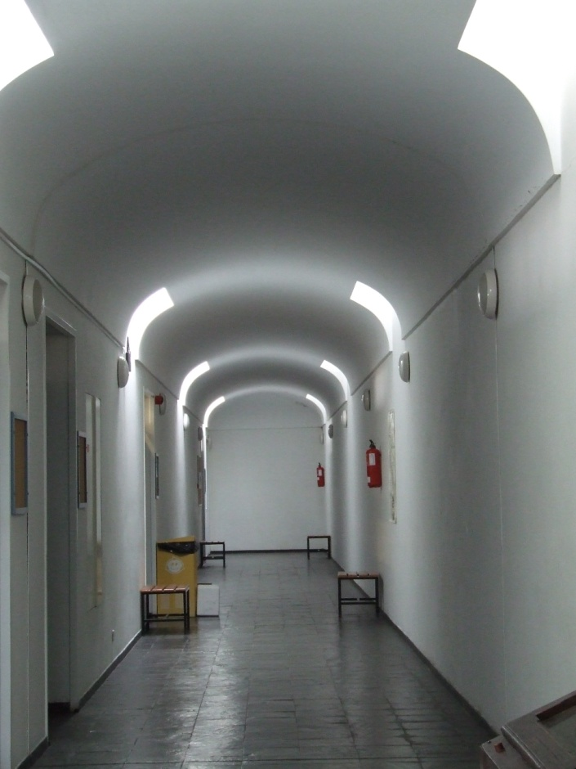
Contexto;
Espaço exterior;
Relação interior – exterior;
“O espaço habitável entre as coisas”;
A luz;
A fachada/pele.
Edifício para o Pólo da Mitra, acesso aos laboratórios, corpo C (foto da autora, 2009)

Slide 18
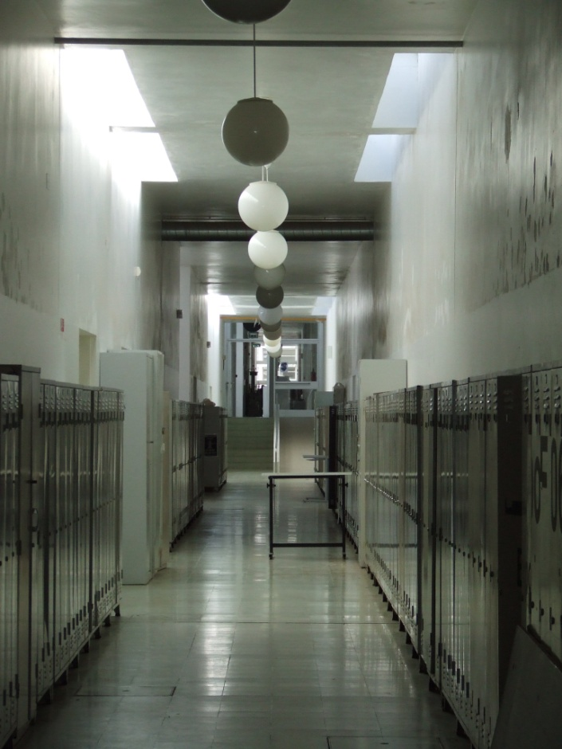
Contexto;
Espaço exterior;
Relação interior – exterior;
“O espaço habitável entre as coisas”;
A luz;
A fachada/pele.
Escola Superior de Artes e Design, acesso aos ateliês, corpo B (foto da autora, 2009)

Slide 19
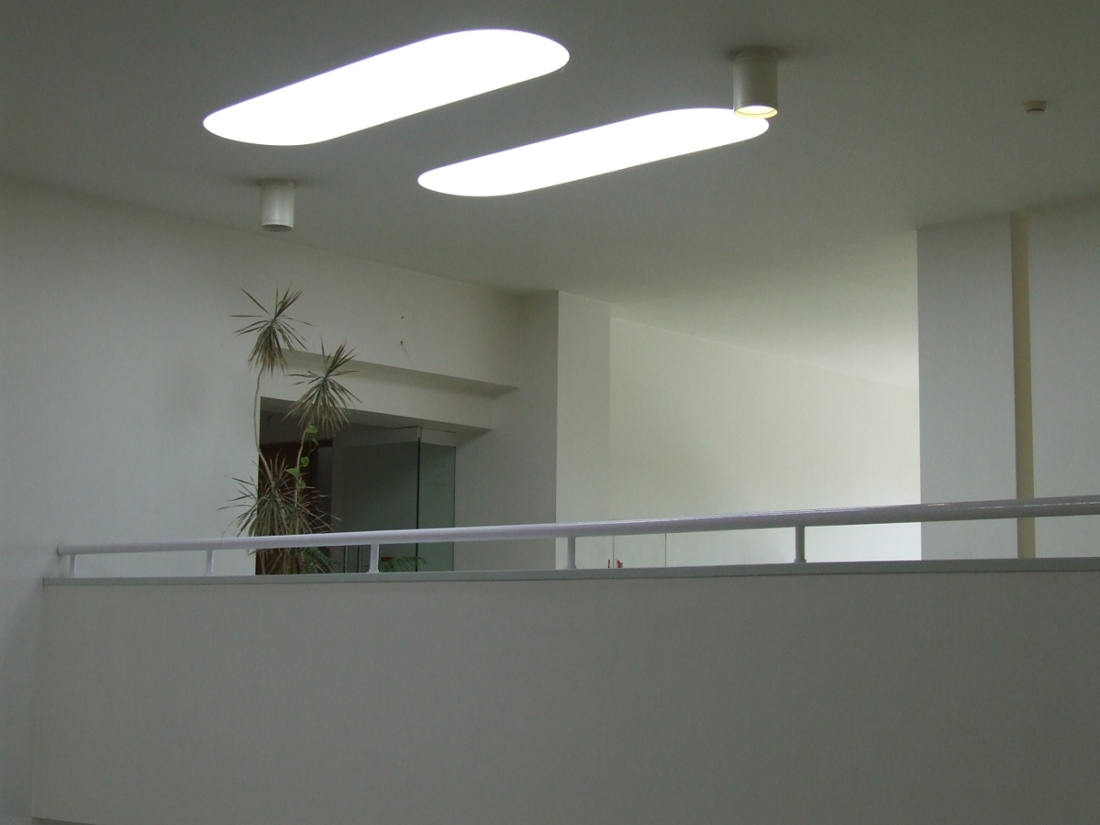
Contexto;
Espaço exterior;
Relação interior – exterior;
“O espaço habitável entre as coisas”;
A luz;
A fachada/pele.
Complexo Pedagógico, Cientifico e Tecnológico, Acesso aos gabinetes, piso 2 (foto da autora, 2009)

Slide 20
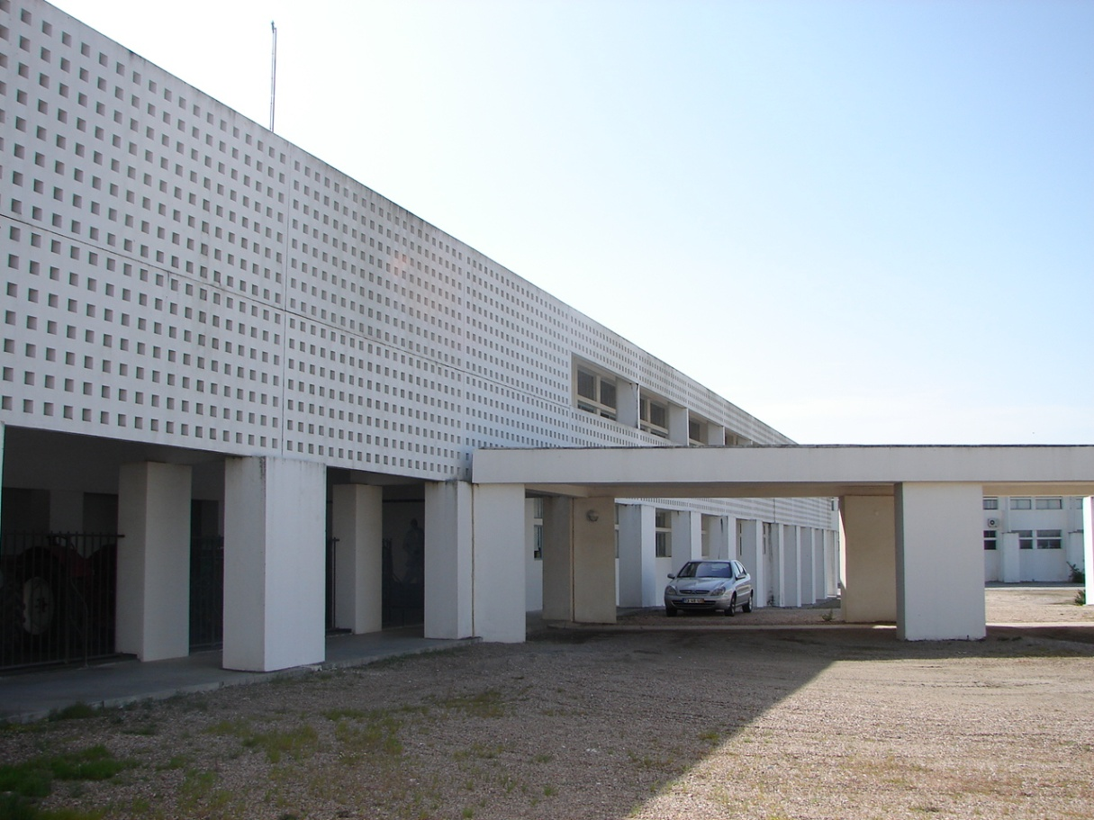
Contexto;
Espaço exterior;
Relação interior – exterior;
“O espaço habitável entre as coisas”;
A luz;
A fachada/pele.
Edifício para o Pólo da Mitra, alçado sul do corpo A (foto da autora, 2009)

Slide 21
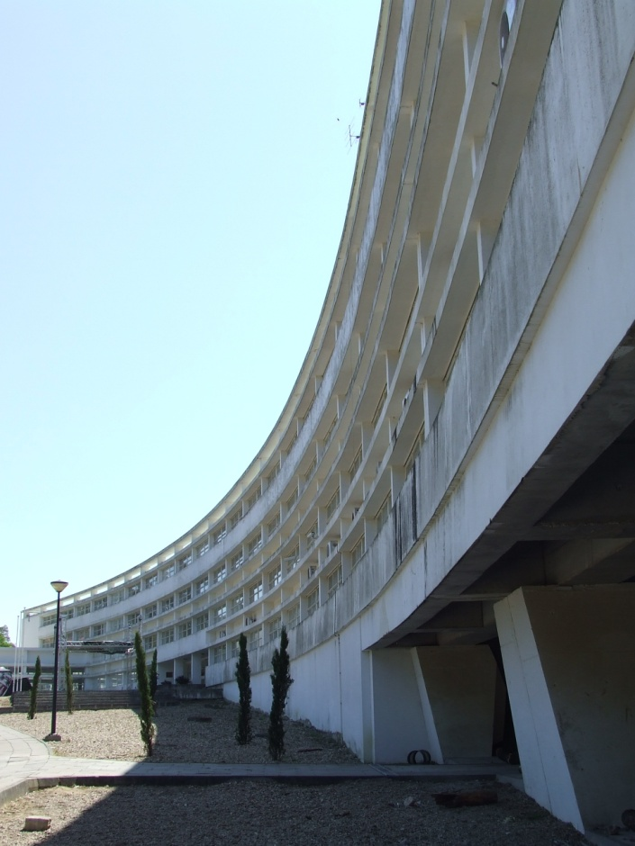
Contexto;
Espaço exterior;
Relação interior – exterior;
“O espaço habitável entre as coisas”;
A luz;
A fachada/pele.
Escola Superior de Artes e Design, Corpo A (foto da autora, 2009)

Slide 22
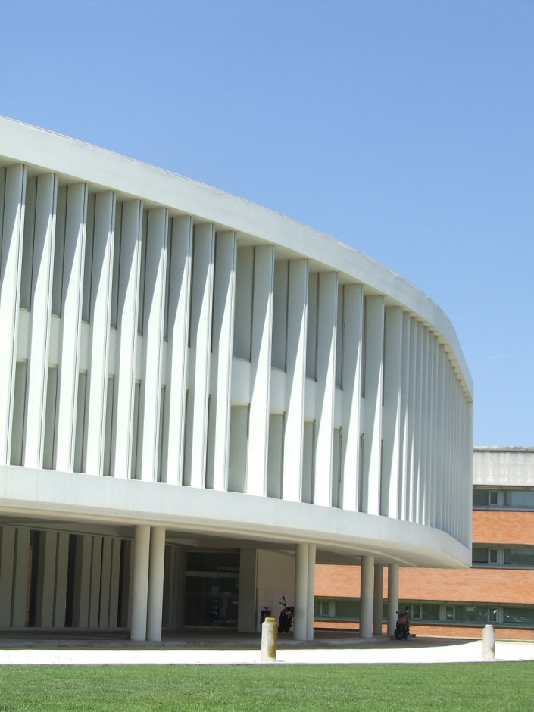
Contexto;
Espaço exterior;
Relação interior – exterior;
“O espaço habitável entre as coisas”;
A luz;
A fachada/pele.
Complexo Pedagógico, Cientifico e Tecnológico, Fachada Nascente-Sul (foto da autora, 2009)

Slide 23
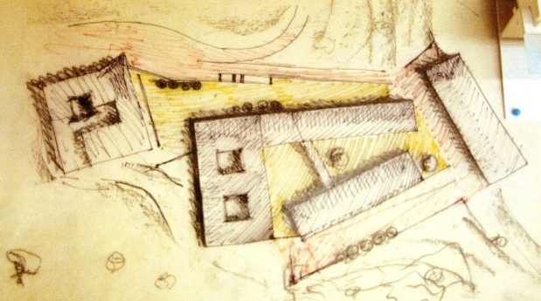
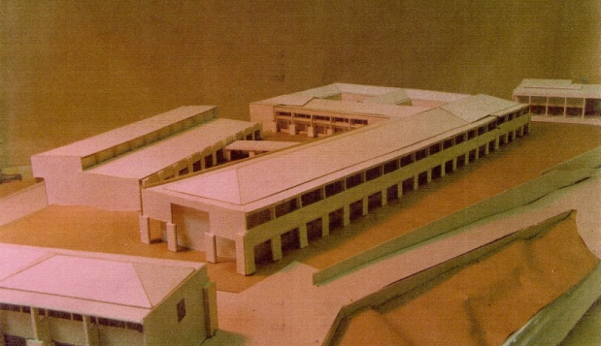
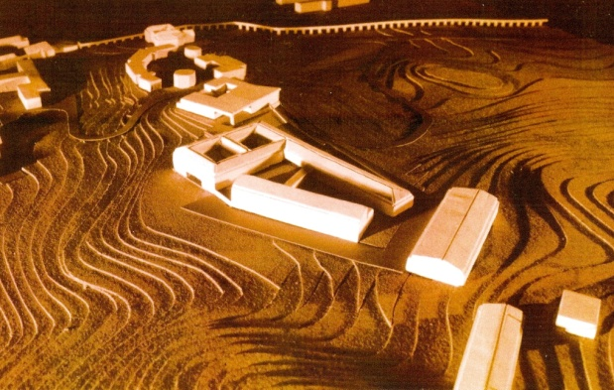
EDIFÍCIO PARA O PÓLO DA MITRA, VÍTOR FIGUEIREDO, 1991-1996
A encomenda
Premissas
O Concurso Público não apresentava limites rígidos no que respeita à implantação, localização, volumetrias ou acessos, sendo esta uma opção dos projectistas. Porém, era imposto que o novo edifício apresenta-se uma situação” impositiva mas isolada na paisagem”, e se implanta-se numa situação de festo, tal como proposto por Manuel Tainha, para o edifício da Escola de Regentes Agrícolas.
Maquete e fotografia da proposta por atelier Vítor Figueiredo, n/ass., sem data (fonte: Espólio de Vítor Figueiredo, Instituto da Habitação e Reabilitação Urbana)

Slide 24
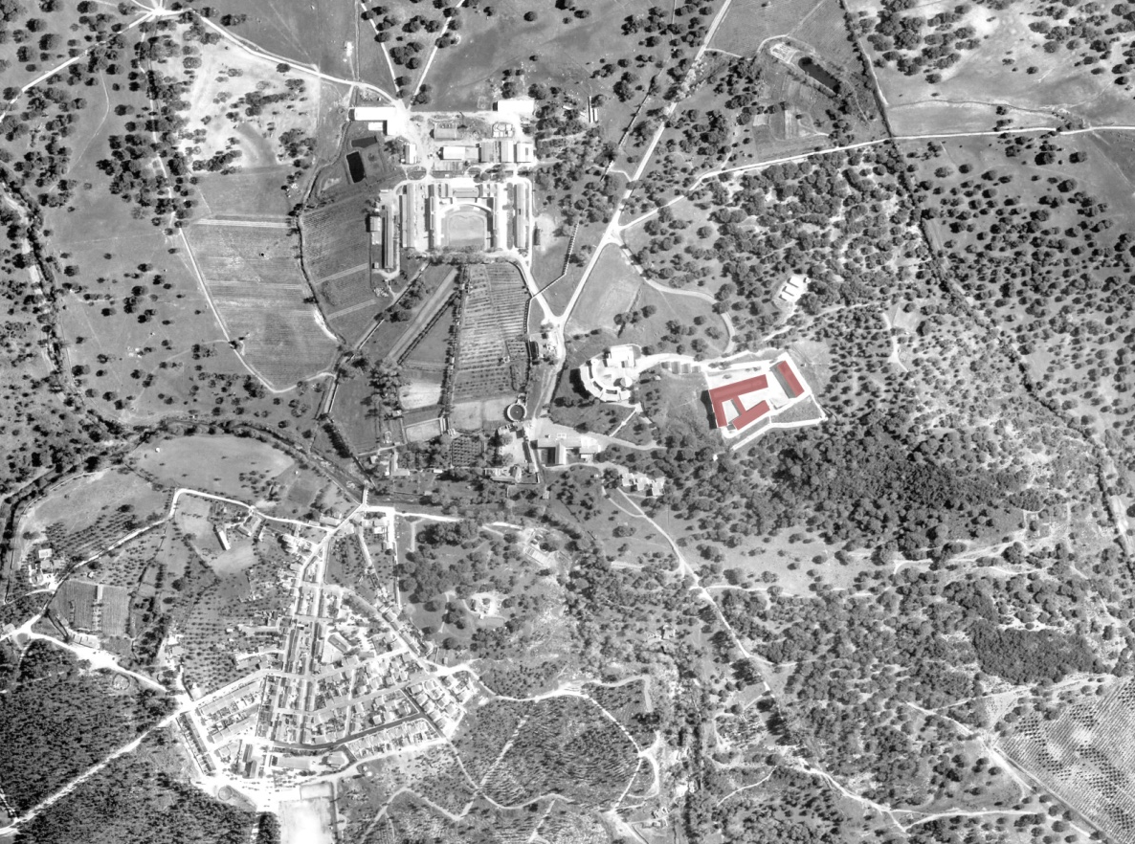
EDIFÍCIO PARA O PÓLO DA MITRA, VÍTOR FIGUEIREDO, 1991-1996
A proposta
Edifício para o Pólo da Mitra, Herdade da Mitra, ortofotomapa (tratamento gráfico da autora sobre ortofotomapa; fonte: Câmara Municipal de Évora, 2004)

Slide 25
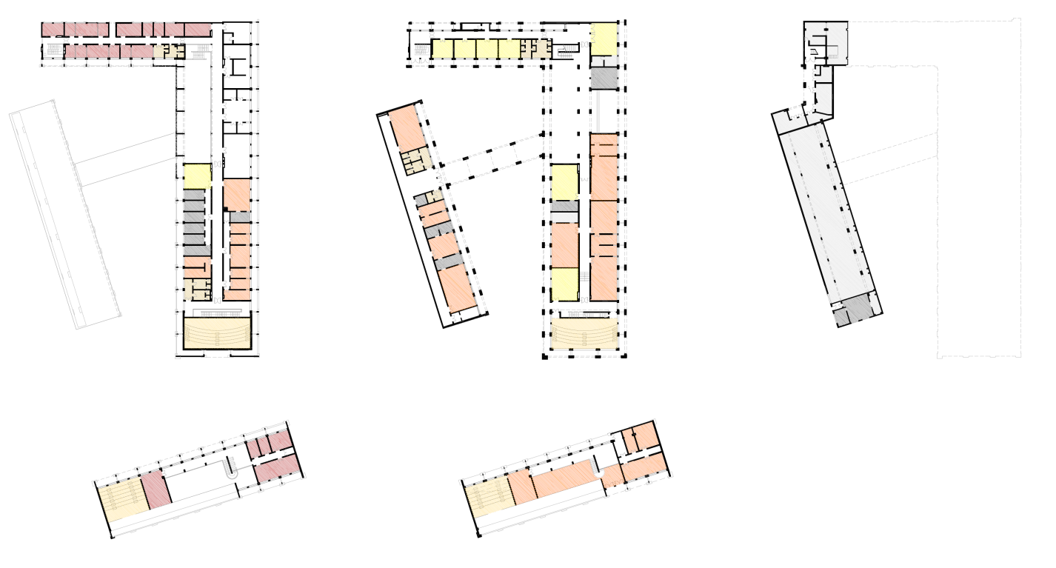
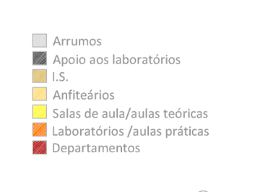
EDIFÍCIO PARA O PÓLO DA MITRA, VÍTOR FIGUEIREDO, 1991-1996
A proposta
Piso -1
Piso 1
Piso 0
Edifício para o Pólo da Mitra, esquema funcional, 1ª fase de construção, 1996 (desenhos de atelier Vítor Figueiredo; fonte: Espólio de Vítor Figueiredo, Instituto da Habitação e Reabilitação Urbana)

Slide 26
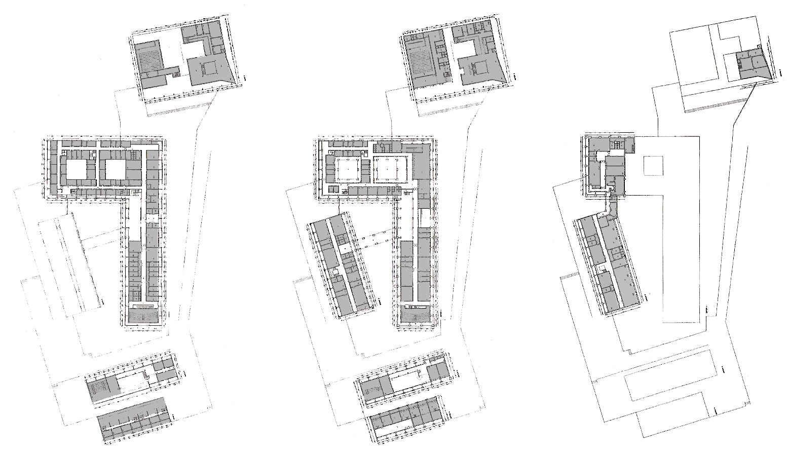
EDIFÍCIO PARA O PÓLO DA MITRA, VÍTOR FIGUEIREDO, 1991-1996
A proposta
Piso 1
Piso 0
Piso -1
Edifício para o Pólo da Mitra, plantas piso -1, 0 e 1, 1ª e 2ª fase de construção, 1996 (desenhos de atelier Vítor Figueiredo; fonte: Espólio de Vítor Figueiredo, Instituto da Habitação e Reabilitação Urbana)

Slide 27
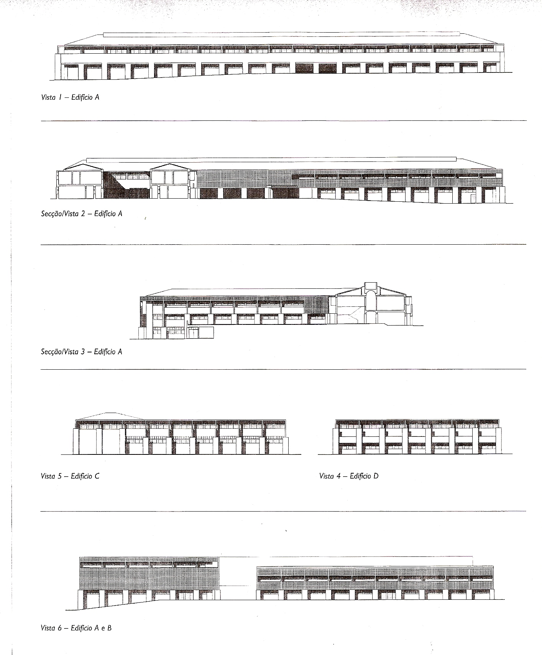
EDIFÍCIO PARA O PÓLO DA MITRA, VÍTOR FIGUEIREDO, 1991-1996
A proposta
Edifício para o Pólo da Mitra, corte e alçados Nascente e Poente do corpo A, 0 e 1, 1ª e 2ª fase de construção, 1996 (desenhos de atelier Vítor Figueiredo; fonte: Espólio de Vítor Figueiredo, Instituto da Habitação e Reabilitação Urbana)

Slide 28
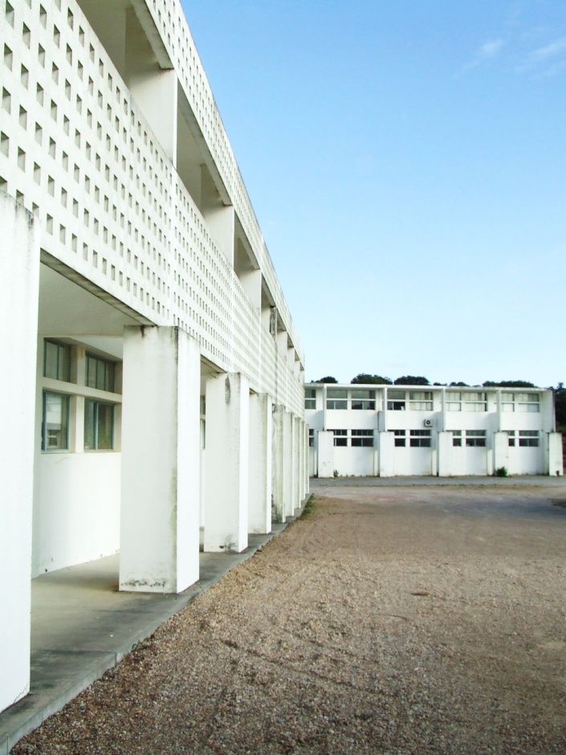
EDIFÍCIO PARA O PÓLO DA MITRA, VÍTOR FIGUEIREDO, 1991-1996
A proposta
Edifício para o Pólo da Mitra, vista a partir do terreiro sobre o corpo D (foto da autora, 2009)

Slide 29
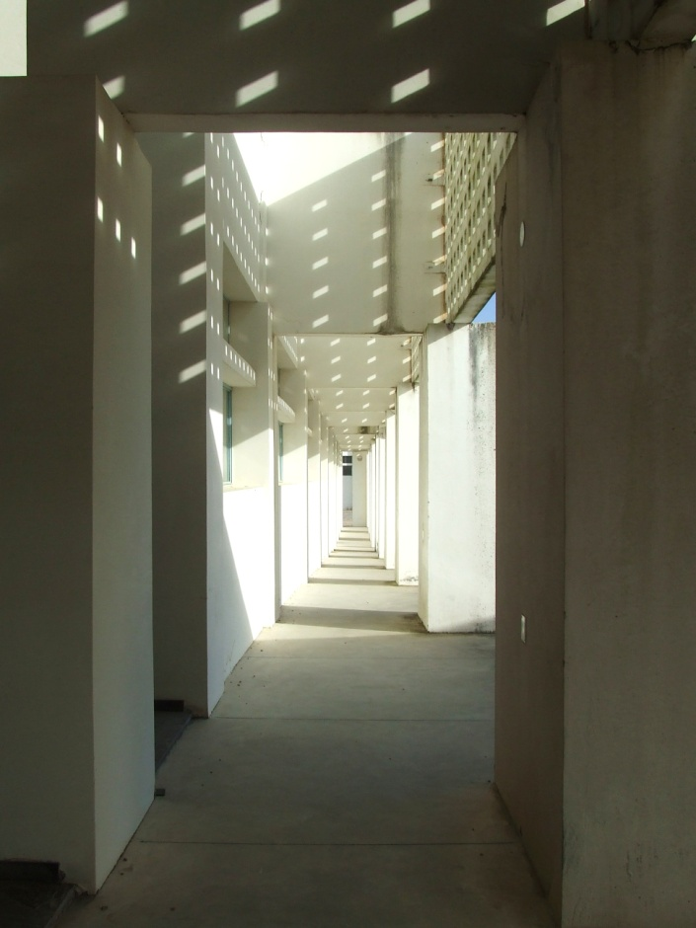
EDIFÍCIO PARA O PÓLO DA MITRA, VÍTOR FIGUEIREDO, 1991-1996
A proposta
Edifício para o Pólo da Mitra, loggia, Corpo A (foto da autora, 2009)

Slide 30
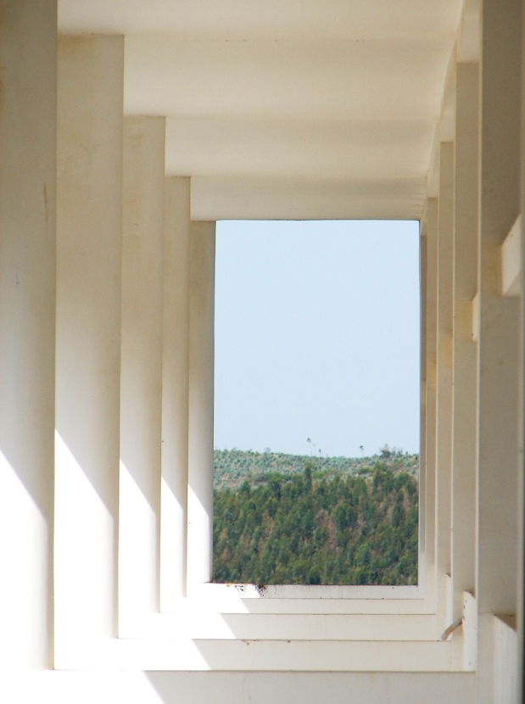
EDIFÍCIO PARA O PÓLO DA MITRA, VÍTOR FIGUEIREDO, 1991-1996
A proposta
Edifício para o Pólo da Mitra, vista sobre os pórticos a partir da galeria de circulação do primeiro piso,(foto da autora, 2009

Slide 31
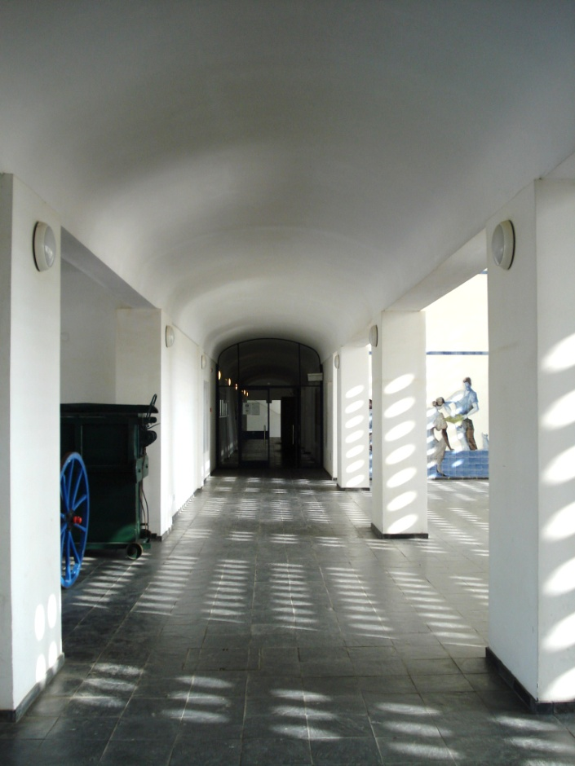
EDIFÍCIO PARA O PÓLO DA MITRA, VÍTOR FIGUEIREDO, 1991-1996
A proposta
Edifício para o Pólo da Mitra, galeria de acesso ao átrio, Corpo A (foto da autora, 2009)

Slide 32
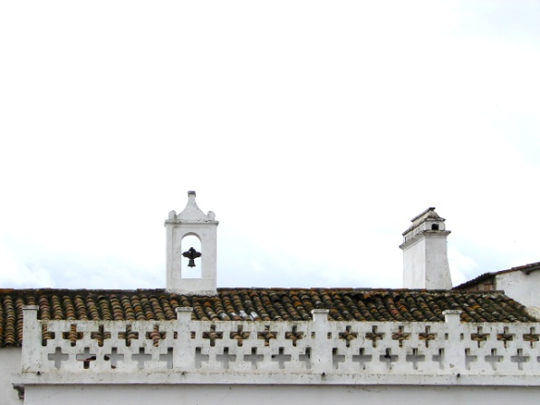
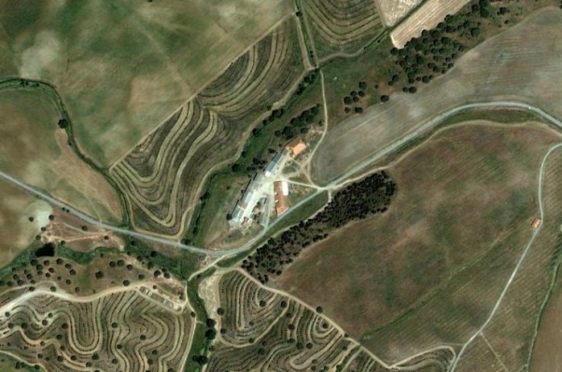
EDIFÍCIO PARA O PÓLO DA MITRA, VÍTOR FIGUEIREDO, 1991-1996
A proposta
Referências
Da arquitectura popular alentejana, ao formulário clássico, de Corbusier a Alvar Alto, do informalismo de locais como Água de Peixes e Monte das Cortes, ao rigor do pequeno Convento de Bom Jesus de Valverde e do Colégio do Espírito Santo…as referências para o edifício para o Pólo da Mitras terão sido as mais díspares e variadas.
Água de Peixes, Alvito (foto da autora, 2008)
Monte das Cortes de baixo, Vidigueira. Ortofotomapa, a 500m (fonte: Google Eart)

Slide 33
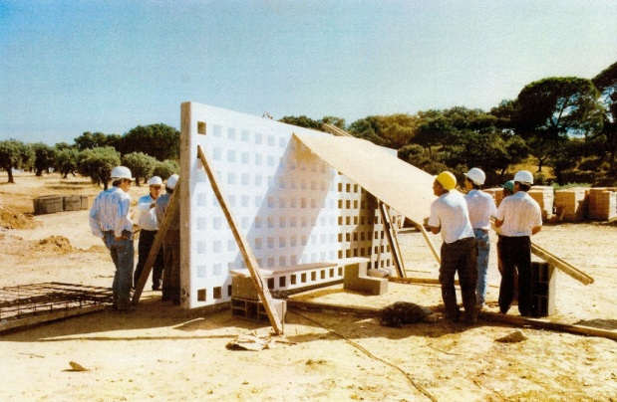
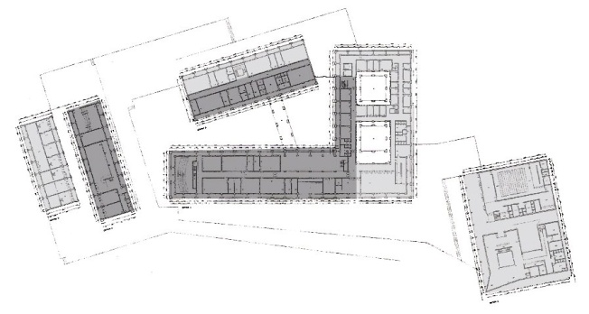
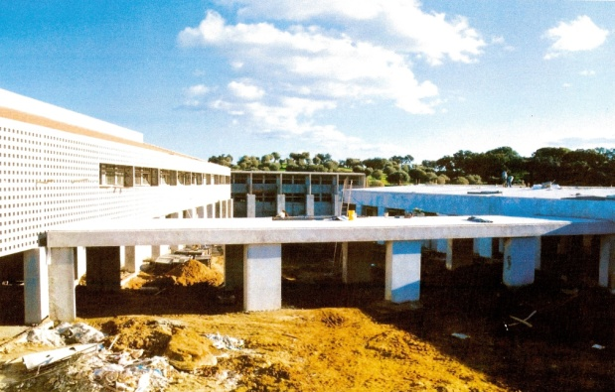
EDIFÍCIO PARA O PÓLO DA MITRA, VÍTOR FIGUEIREDO, 1991-1996
A obra
Edifício para o Pólo da Mitra, execução das grelhas de sombreamento, e vista sobre o terreiro, fotografias realizadas durante a obra, sem data (fonte: Espólio de Vítor Figueiredo, Instituto da Habitação e Reabilitação Urbana)
1ª fase
2ª fase
Instalações do Pólo da Mitra da Universidade de Évora. Planta esquema, 1ª e 2ª fase de construção. Sem esc.

Slide 34
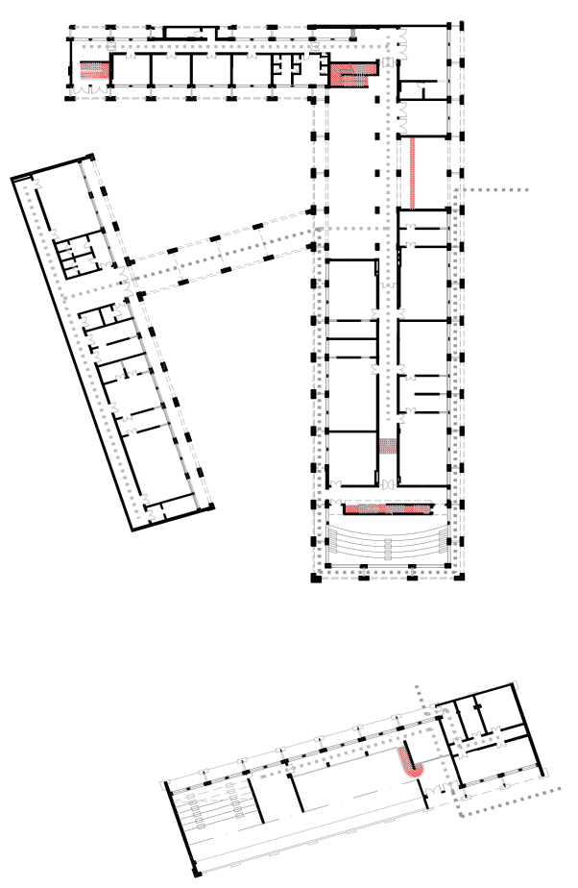
EDIFÍCIO PARA O PÓLO DA MITRA, VÍTOR FIGUEIREDO, 1991-1996
A utilização
Passados treze anos após a conclusão da primeira fase de construção, foi possível constatar que o edifício apresenta vários problemas de utilização, entre os quais se destacam:
incorrecto comportamento térmico e acústico
inadequada iluminação
inacessibilidade por pessoas cuja mobilidade é condicionada
Edifício para o Pólo da Mitra, esquema de acessibilidade por pessoas com mobilidade condicionada, escala 1:750, 1996 (desenhos de atelier Vítor Figueiredo; fonte: Espólio de Vítor Figueiredo, Instituto da Habitação e Reabilitação Urbana)

Slide 35
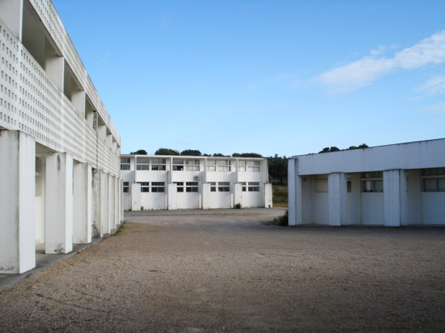
EDIFÍCIO PARA O PÓLO DA MITRA, VÍTOR FIGUEIREDO, 1991-1996.
A proposta
“A simplicidade da construção e as opções tomadas revelam uma austeridade conceptual, que se aproxima da sabedoria das formas primordiais (…). A forma levada a sua expressão mínima, o gesto calmo e sábio, a sensualidade dos espaços, revelam uma arquitectura erudita, concentrada em formas geométricas e desornamentadas, que se aproxima paradoxalmente de uma expressão anónima, porque autêntica e genuína.”
Tostões A (Novembro de 2000) Entre o anónimo e o sublime: a sabedoria. Arquitectura e Vida. Ano I (10), 54.
Edifício para o Pólo da Mitra, vista sobre o corpo D a partir do terreiro (foto da autora, 2009)

Slide 36
CONCLUSÕES
Constata-se o valor patrimonial do edifício, quer no contexto da Universidade de Évora e do seu património arquitectónico, quer no contexto da produção arquitectónica nacional produzida no século XX e da obra do arquitecto Vítor Figueiredo, pelo que se pretende que este trabalho constitua um estímulo e uma base para o reconhecimento do valor patrimonial do edifício e para o processo da sua classificação.

